Slide 1
Práca s textom
MS WORD
RNDr. ANNA SLOVENKAIOVÁ
Gymnázium Gelnica

Slide 2

Popis prostredia, ovládanie programu
Textový procesor Word:
ŠTART/PROGRAMY/MS WORD
Dvojklikom na zástupcu programu Word
na pracovnej ploche.
Texty sa vytvárajú vo forme dokumentov.

Slide 3
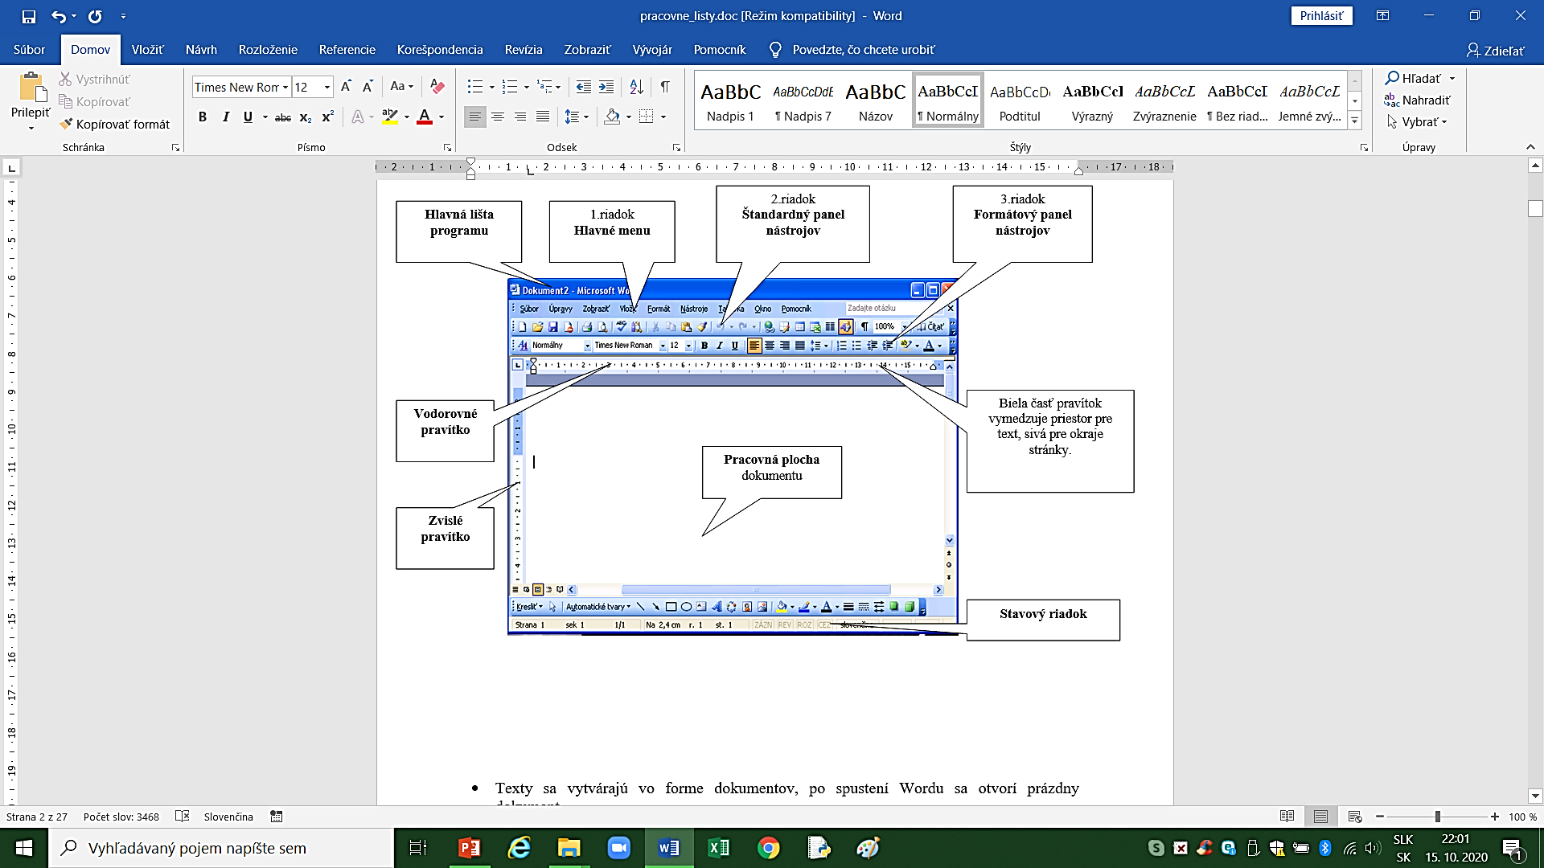

Slide 4
Dokument uložíme do pamäte počítača SÚBOR/ULOŽIŤ AKO..., pričom v dialógovom okne zvolíme zložku pre umiestnenie súboru, ako aj meno. Dokumenty vytvorené vo WORDE majú príponu .doc.
Existujúci dokument otvoríme z prostredia Wordu SÚBOR/OTVORIŤ..., alebo pomocou ikony v štandardnom menu.

Slide 5
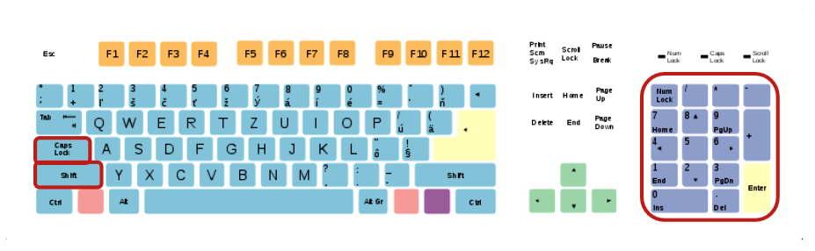
Klávesnica
Riadiace a smerové klávesy
Funkčné klávesy
Backspace
Alfanumerická časť
Medzerovník
Enter
Numerická časť

Slide 6
Špeciálne klávesy
Del – mazanie znaku za kurzorom
Backspase – mazanie znaku pred kurzorom
Home – skok na začiatok riadku
End – skok na koniec riadku
Page Up – o stránku nahor
PageDown – stránku nadol
Shift – písanie veľkých písmen na začiatku vety, horné znaky na klávesnici
Caps – nastavenie písania veľkých písmen

Slide 7
Pravidlá pri písaní textu
Slová oddeľujeme jednou medzerou.
Za každým interpunkčným znamienkom ( bodka, čiarka, otáznik a pod.) vkladáme medzeru.
Riadok neukončujeme Enterom pokiaľ to nie je koniec odseku.
Pri zapnutej kontrole pravopisu červená vlnovka pod slovom signalizuje, že je slovo pravdepodobne zle napísané, nebolo nájdené v slovníkoch. Na slovo klikneme pravým tlačidlom myši a z ponuky vyberieme správne slovo. V prípade, že slovo je správne, klikneme pravým tlačidlom myši a z ponuky vyberieme pridať do slovníka.

Slide 8
Označenie textu
Blok – zvýraznená časť textu (písmeno, slovo, veta, riadok....)
Označenie – ťahaním ĽTM po danom slove
- Shift a smerové klávesy
– označenie celého dokumentu - Ctrl+A
Práca s blokom:
Formátovanie (zmena písma, veľkosti, farby, štýlu....)
presúvanie,
kopírovanie(CTRL+C),
vystrihnutie(CTRL+X),
prilepenie (vloženie)(CTRL+V)

Slide 9
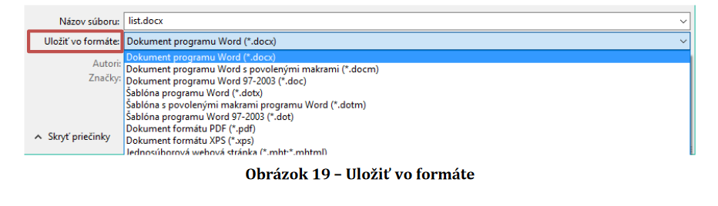
Uložiť, Uložiť ako ....
V aplikácii Microsoft Word možnosti uloženia dokumentu ako:
- dokument programu Word (*.docx)
dokument programuWord 97-2003 (*.doc) –staršie verzie programu Word,
šablónu programu Word(*.dotx),
formát RTF (*.rtf),
obyčajný text (*.txt),
dokument formátu PDF (*.pdf),
webovú stránku (*.html).

